Slide 1


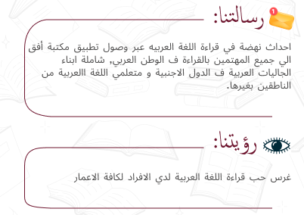


حاسبات و معلومات \ عين شمس
محرك بحث الكتب العربية
بناء محرك بحث دلالي للكتب العربية يعتمد على تقنيات المعالجة اللغوية الطبيعية (NLP)لتمثيل وفهم النصوص بشكل أفضل، بهدف تحسين دقة الاسترجاع وتقليل النتائج غير ذات الصلة.
تم الاعتماد على أبحاث سابقة حول BERT، ونماذج التشابه الدلالي في اللغة العربية.
يتكوّن النظام من واجهة بحث، ومعالجة نصوص باستخدام BERT، ومقارنة النتائج بناءً على التشابه الدلالي.
تطوير محركات بحث عربية أكثر ذكاءً، ودعم الوصول السريع للمحتوى العربي الرقمي.
تحقيق دقة عالية باستخدام نماذج مثل AraBERT، مع تحسين ملحوظ عند دمج البحث الدلالي مع المعجمي.

